Slide 1
Belajar Dan Berpikir Kreatif

Slide 2
Mahasiswa Berprestasi
Tipe Mahasiswa:
- gagal di tengah jalan (dropout, mengundurkan diri)
- lulus dengan IPK yang pas-pasan
- lulus dengan IPK yang tinggi : mahasiswa berprestasi
Menjadi mahasiswa yang berprestasi ditentukan oleh :
- Cara beradaptasi : mampu beradaptasi
- Cara dan proses belajar : efisien
- Cara berpikir : kreatif

Slide 3
Kualifikasi Sarjana Teknik
Menurut ABET, lulusan fakultas teknik harus memiliki kemampuan:
- menerapkan matematika, ilmu alam & teknik
- merancang dan menjalankan eksperimen, sekaligus juga interprestasi dan analisis data
- merancang suatu sistem, komponen, atau proses sesuai kebutuhan
- bekerja dalam tim multidisiplin
- mengidentifikasi, memformulasi dan menyelesaikan masalah engineering
- memahami tanggung jawab profesional dan etika
- berkomunikasi secara efektif
- memahami pengaruh dari solusi engineering dalam konteks global dan masyarakat yang mencakup :
pemahaman akan kebutuhan dan kemampuan untuk belajar seumur hidup
pengetahuan isu-isu terkini
kemampuan menerapkan teknik, kecakapan dan alat bantu engineering yang diperlukan dalam praktek engineering

Slide 4
Proses Belajar
Proses belajar: proses yang berlangsung terus menerus seumur hidup
Tipe proses belajar:
A. Pengkondisian: pembentukan suatu pola perilaku tertentu yang dipacu oleh stimulus tertentu
1. Pengkondisian klasik
2. Pengkondisian pengoperasi (operant) :
memberikan penghargaan atau mendukung perilaku yang diinginkan sekaligus mengabaikan atau memberi sangsi terhadap perilaku yang tidak diinginkan
B. Pengamatan langsung atau pemberitaan atas suatu kejadian.
Belajar tidak hanya melalui pengalaman langsung (pengkondisian) tetapi juga melalui pengamatan atas kejadian yang dialami orang lain ataupun hanya sekedar mendengar mengenai suatu kejadian tertentu

Slide 5
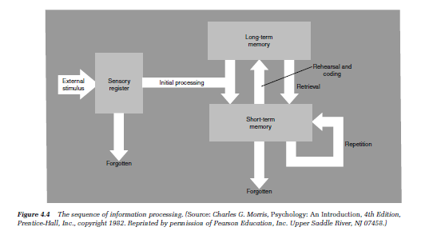
Pemrosesan Informasi Dan Ingatan
Informasi diterima melalui berbagai indera; penglihatan, pendengaran, penciuman, pengecapan, penyentuhan
Stimulus dari indera tersebut ditampung sementara di register sensoral selama beberapa detik. Informasi bisa langsung terlupakan jika tidak diproses lebih lanjut.
Ingatan jangka pendek menampung informasi dalam jangka waktu yang agak lama. Informasi akan hilang jiak informasi tidak dulang atau dihafalkan
Informasi yang perlu dipikirkan dan kita ketahui di simpan dalam ingatan jangka panjang

Slide 6
Faktor Penentu Dari Belajar Yang Efisien
Efisiensi belajar tergantung pada :
1. Materi yang dipelajari
- mempelajari pelajaran baru secara bertahap
2. Status psikologis
- kontrol kecemasan, motivasi
3. Strategi belajar
- organisasi materi kuliah, sering berlatih

Slide 7
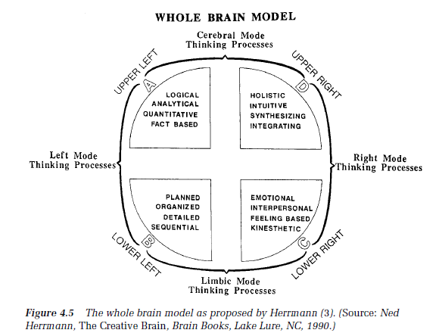
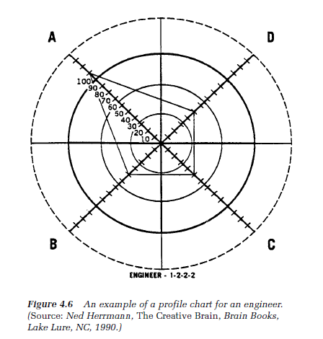
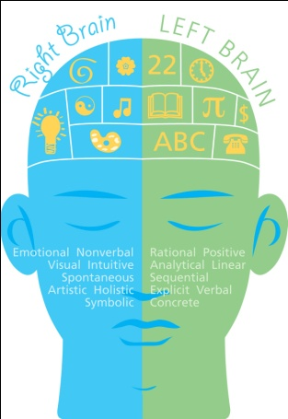
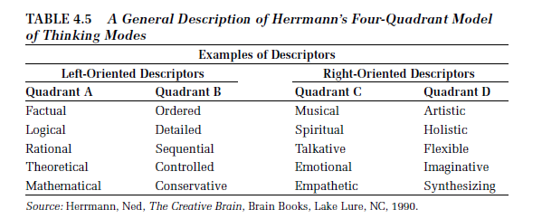
Cara Berpikir
Model Berpikir empat kuadran

Slide 8
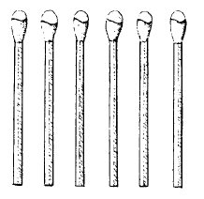
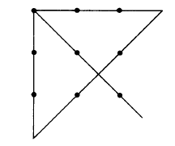
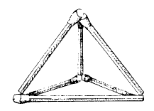
Hambatan Dalam Penyelesaian Masalah
Kondisi yang dapat menghambat efektivitas penyelesaian masalah: 1. fiksasi 2. tingkat motivasi
- Fiksasi: strategi yang tidak layak yang didapatkan dari pengetahuan atau pengalaman

Slide 9
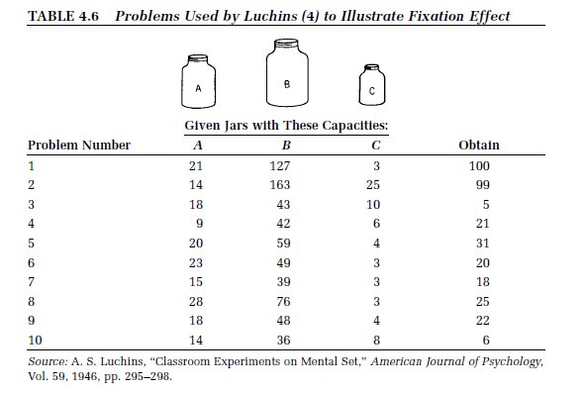
Hambatan Dalam Penyelesaian Masalah

Slide 10
Kreativitas
Definisi umum kreativitas : proses berpikir yang menghasilkan ide, solusi, konsep, teori atau karya seni yang unik dan istimewa
Tipe kreativitas:
- yang berhubungan dengan konsep-konsep mendalam dan abstrak.
tipe Newton, Einstein
- yang berhubungan dengan inspirasi atau bersifat alami
tipe dari seorang penulis, seniman, penyanyi
- yang berhubungan dengan pemrosesan pengalaman inderawi dan hal-hal disekitar, kemudian menjadi pengetahuan teoritis atau rancangan dan proses baru -> tipe seorang insiyur

Slide 11
Proses Kreatif
Proses Kreatif :
1. Pemahaman akan adanya kebutuhan atau persoalan
2. Periode konsentrasi penuh
3. Periode relaksasi pikiran yang disebut inkubasi
4. Periode iluminasi, ketika suatu solusi tercetus secara spontan
5. Evaluasi atau verifikasi atas solusi yang ada

Slide 12
Hambatan Dalam Berpikir Kreatif
Hambatan dalam berpikir kreatif menurut VanGundy :
Kategori Hambatan | Contoh
Perspektif | Menetapkan batasan yang sempit terhadap persoalan
Emosional | Merasa persoalan terlalu rumit
Intelektual/ekspresif | Memakai strategi penyelesaian masalah yang kaku
Budaya | Penekanan berlebihan atas akal sehat dan logika
Lingkungan | Kekurangan waktu dan tempat belajar

